Slide 1
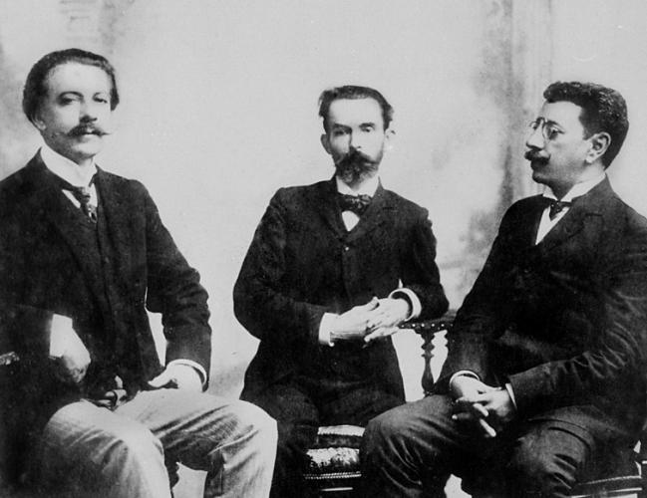
PARNASIANISMO
Alberto Oliveira, Raimundo Correia e Olavo Bilac A tríade parnasiana

Slide 2
Contexto Histórico
Segunda metade do século XIX.
Europa caracteriza-se fundamentalmente pela consolidação do poder da burguesia.
Bases ideológicas e materiais da burguesia (liberalismo político e econômico) agora estavam estabilizadas.
Grande avanço industrial e consequente surgimento da população urbana, do proletariado e da desigualdade social.
Grande desenvolvimento científico e filosófico (ciência como suporte do crescimento econômico-industrial).
Correntes filosóficas da época: Determinismo, Positivismo e Evolucionismo.
Geração materialista.
Acreditava-se na racionalidade e no cientificismo como formas de ver a existência.

Slide 3
Parnasianismo
Movimento literário que se originou na França.
Surgiu metade do século XIX com a publicação de três antologias poéticas denominadas le parnasse contemporain.
Se desenvolveu especialmente no campo da poesia.
Os autores procuravam recuperar os valores estéticos da antiguidade clássica.
Parnasianismo deriva do termo "Parnaso", que na mitologia grega era o monte do deus Apólo e de suas nove musas.
Os poetas parnasianos achavam que alguns princípios adotados pelos românticos não mostravam as verdadeiras qualidades da poesia. Portanto, decidiram reformar a literatura de modo que esta ficasse mais objetiva e com vocabulário mais refinado.
Enquanto o Realismo e o Naturalismo concentravam-se na crítica social, o Parnasianismo se concentra no ideal de arte pela arte, na valorização de seu próprio mundo em detrimento da realidade exterior.

Slide 4
Características
Busca pela perfeição formal e rigor técnico.
Poesia objetiva (tendências descritivas) e estética (arte pela arte, acreditavam que a arte devia existir por si só e não em função do amor ou do sentimento).
Cuidado com a linguagem (linguagem rebuscada, vocabulário elaborado e às vezes, incompreensível).
Preocupação com a forma (valorização da métrica).
Concentra-se no objeto (separação do sujeito criador de seu objeto criado).
Desprezo do assunto em função da supervalorização da técnica.
Presença de mitologia greco-latina (alienação da vida e refúgio no mundo clássico)
Comparação da poesia com as artes plásticas, principalmente com a escultura.
Há erotismo e sensualidade na descrição feminina
Impessoalidade: a visão do escritor não interfere na abordagem dos fatos.
Preferência pela forma fixa: Soneto.
Verso alexandrino (12 sílabas poéticas).
Encadeamento sintático (ocorre quando o verso termina quanto à métrica mas não terminou quanto à ideia, quanto ao conteúdo, que se encerra no verso posterior).
Ex: Cheguei, chegaste. Vinhas fatigada
e triste. E triste e fatigado eu vinha.

Slide 5
Vaso Chinês
Estranho mimo aquele vaso! Vi-o,
Casualmente, uma vez, de um perfumado
Contador sobre o mármor luzidio,
Entre um leque e o começo de um bordado.
Fino artista chinês, enamorado,
Nele pusera o coração doentio
Em rubras flores de um sutil lavrado,
Na tinta ardente, de um calor sombrio.
Mas, talvez por contraste à desventura,
Quem o sabe?... de um velho mandarim
Também lá estava a singular figura.
Que arte em pintá-la! A gente acaso vendo-a,
Sentia um não sei quê com aquele chim
De olhos cortados à feição de amêndoa.
Alberto de Oliveira
Vaso Grego
Esta de áureos relevos, trabalhada
De divas mãos, brilhante copa, um dia,
Já de aos deuses servir como cansada,
Vinda do Olimpo, a um novo deus servia.
Era o poeta de Teos que o suspendia
Então, e, ora repleta ora esvasada,
A taça amiga aos dedos seus tinia,
Toda de roxas pétalas colmada.
Depois... Mas, o lavor da taça admira,
Toca-a, e do ouvido aproximando-a, às bordas
Finas hás de lhe ouvir, canora e doce,
Ignota voz, qual se da antiga lira
Fosse a encantada música das cordas,
Qual se essa voz de Anacreonte fosse.
Alberto de Oliveira

Slide 6
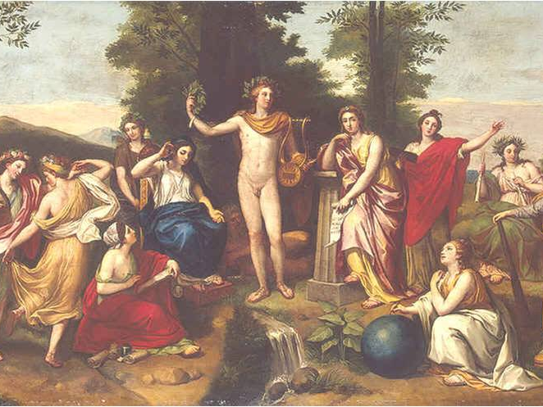
O Parnaso
Obra de Anton raphael mengs. Óleo sobre tela (1750-1760).
Ao centro está Apolo, Deus do Sol, protetor das artes e das musas, usa uma lira e uma coroa de louro sobre a cabeça e outra em suas mãos. Ao seu lado está Mnemósine, a mãe de todas as Musas. Retomada, no século XIX, dos valores Clássicos.

Slide 7
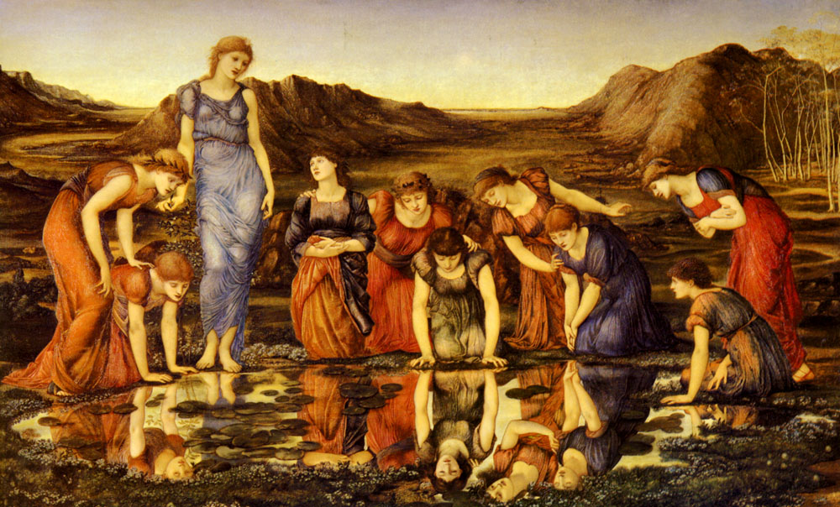
O Espelho de Vênus
Obra de Edward Burne Jones, O espelho de Vênus é uma pintura que retoma no século XIX alguns dos princípios da arte renascentista, como a mitologia, a beleza clássica e a sensualidade. Essa retomada dos princípios clássicos estabelece uma dialogia com o momento vivido pela literatura.

Slide 8
Parnasianismo no Brasil
Surgiu no Brasil ligado ao processo de consolidação da vida literária no país.
O movimento teve início em 1882 com a publicação do livro Fanfarras, de Teófilo Dias e teve força até o movimento modernista (Semana de Arte Moderna de 1922).
Ao longo dessa década, uma geração de intelectuais, influenciados por filosofias materialistas, fortaleceu a oficialização do papel do escritor em centros irradiadores de ideias modernas.
Literatura da elite com tendência academicista.
Na medida em que se caracteriza pelo academicismo e pela formalidade, o estilo parnasiano logo ocupou o espaço de “literatura oficial” no Brasil.

Slide 9
Principais Autores
Olavo Bilac:
Foi um jornalista, contista, cronista e poeta.
Começou a estudar medicina e advocacia, porém abandonou as duas carreiras por preferir artes plásticas.
Tomou parte na fundação da Academia de Letras e foi sócio correspondente da Academia das Ciências de Lisboa.
É considerado um dos mais populares escritores parnasianos.
De temperamento plástico e retórico, atingiu em suas criações alguns dos principais objetivos parnasianos: a perfeição formal, a habilidade na versificação, a linguagem pura e preciosa e o descritivismo, muitas vezes fortemente sensual.
Produziu também muitos poemas de sensibilidade romântica, não se limitando apenas às ideias parnasianas.
Principais obras: “A sesta de Nero”, “Via Láctea”, “O incêndio de Roma”, “O Caçador de Esmeraldas” e “As viagens”.

Slide 10
Via Láctea – XIII
Ora (direis) ouvir estrelas! Certo
Perdeste o senso!" E eu vos direi, no entanto,
Que, para ouvi-las, muita vez desperto
E abro as janelas, pálido de espanto...
E conversamos toda a noite, enquanto
A via láctea, como um pálio aberto,
Cintila. E, ao vir do sol, saudoso e em pranto,
Inda as procuro pelo céu deserto.
Direis agora: "Tresloucado amigo!
Que conversas com elas? Que sentido
Tem o que dizem, quando estão contigo?"
E eu vos direi: "Amai para entendê-las!
Pois só quem ama pode ter ouvido
Capaz de ouvir e de entender estrelas
Olavo Bilac
Um Beijo
Foste o beijo melhor da minha vida,
ou talvez o pior...Glória e tormento,
contigo à luz subi do firmamento,
contigo fui pela infernal descida!
Morreste, e o meu desejo não te olvida:
queimas-me o sangue, enches-me o pensamento,
e do teu gosto amargo me alimento,
e rolo-te na boca malferida.
Beijo extremo, meu prêmio e meu castigo,
batismo e extrema-unção, naquele instante
por que, feliz, eu não morri contigo?
Sinto-me o ardor, e o crepitar te escuto,
beijo divino! e anseio delirante,
na perpétua saudade de um minuto....
Olavo Bilac

Slide 11
Nel Mezzo Del Camin…
Cheguei. Chegaste. Vinhas fatigada
E triste, e triste e fatigado eu vinha.
Tinhas a alma de sonhos povoada,
E a alma de sonhos povoada eu tinha…
E paramos de súbito na estrada
Da vida: longos anos, presa à minha
A tua mão, a vista deslumbrada
Tive da luz que teu olhar continha.
Hoje, segues de novo… Na partida
Nem o pranto os teus olhos umedece,
Nem te comove a dor da despedida.
E eu, solitário, volto a face, e tremo,
Vendo o teu vulto que desaparece
Na extrema curva do caminho extremo.
Olavo Bilac
Características parnasianas
Uso da forma fixa – soneto
Presença de quiasmo (figura de estilo em que se forma uma cruz, pois cruza os termos na repetição invertida deles)
Encadeamento sintático
Paralelismo
Retomada da antiguidade clássica

Slide 12
Principais Autores
Alberto de Oliveira
Um dos mais típicos poetas parnasianos.
Considerado o poeta parnasiano mais disciplinado e apegado às regras e às características específicas do estilo.
Suas poesias se caracterizam por um grande preciosismo vocabular. Possui características românticas, porém é mais contido e não tão sentimental como os românticos.
Principais obras: “Canções Românticas”, “Meridionais”, “Sonetos e Poemas”

Slide 13
  A Cavalgada
A lua banha a solitária estrada...
Silêncio!... Mas além, confuso e brando,
O som longínquo vem-se aproximando
Do galopar de estranha cavalgada.
São fidalgos que voltam da caçada;
Vêm alegres, vêm rindo, vêm cantando.
E as trompas a soar vão agitando
O remanso da noite embalsamada...
E o bosque estala, move-se, estremece...
Da cavalgada o estrépito que aumenta
Perde-se após no centro da montanha...
E o silêncio outra vez soturno desce...
E límpida, sem mácula, alvacenta
A lua a estrada solitária banha...
Raimundo Correia
Agora é a vez de vocês!
Digam 3 características deste poema que remetem ao Parnasianismo

